Slide 1



دعم التعلمات الأساس
– اللغة العربية –
المستوى
6
المسار 3
لبنة التحدي
الحصة 01
نسخة تجريبية خاصة بمؤسسات الريادة غير نهائية
- نسخة قيد التطوير -

Slide 2


خاص بالأستاذ(ة)
توجيهات لاستعمال العرض
شرائح خاصة بالأستاذ(ة)
إرشادات للشروحات والتعليمات التي يجب على الأستاذ(ة) قولها
أمثلة على التوجيهات للأستاذ(ة)
يطلب من التلاميذ قراءة الكلمات

Slide 3


أهـــداف الـحـصة
في نهاية حصة اليوم، سيكون 80% من المتعلمين على الأقل قادرين على:
طرح التوقعات والتحقق منها؛
؛
.
قراءة نص "الهرة والحرية" بطلاقة؛
؛
فهم المعجم المروج في النص.

Slide 4








أيقونات توجيهية
هذا النشاط مرتبط بتوظيف الألواح.
العمل الجماعي التفاعلي
يمر الأستاذ بين الصفوف
العمل الثنائي
عمل فردي على الكراسة
أصغي إلى أستاذي وألاحظ ما يفعله.
أُحَضِّرُ لوازمي المدرسية قبل بداية الدرس.
العمل في مجموعات صغرى

Slide 5



العدة اللازمة للحصة
الدفتر
اللوحة
الكراسة
بطاقات الكلمات

Slide 6

هيكلة الحصة
 |  | افتتاح الحصة: تعلم سلوك اليوم التصريح بالهدف
 |  | نشاط اعتيادي: إملاء جمل تتضمن ظاهرتي التاء المربوطة والمبسوطة الإلقاء الشعري
 |  | أنشطة القراءة والكتابة قراءة النص وتقويم القراءات؛ استراتيجيات فهم معجم النص: الضد والمرادف كتابة: إنتاج فقرة على غرار فقرة من النص
 |  | لعبة: - وماذا بعد؟
 |  | اختتام الحصة - تذكير بالواجبات المنزلية - تبصر الحصة
3 دقائق
05 دقيقة
55 دقيقة
5 دقائق
دقيقتان

Slide 7
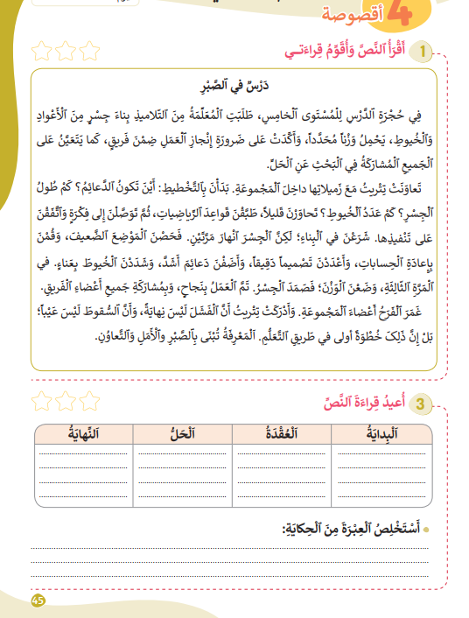
تتذكرون النشاط المنزلي الذي كلفتكم به نهاية الحصة السابقة. سأراقب ما قمتم به.
في منزلي سأقوم ب:
1- أقرأ النص(درس في الصبر) بدقة وطلاقة واسترسال، وأقوِّم قراءتي؛
2- أنجز النشاط المصاحب للنص، وأنقل الجواب على دفتري؛
3- أستعد لعرض إنجازي على أستاذي في الحصة المقبلة.

Slide 8
1
افتتاح الحصة

Slide 9
مرحبا بكم، سننطلق في حصة اللغة العربية.
سلوك اليوم
الدفاع عن الرأي

Slide 10

اليوم سنتعاقد على شروط الدفاع عن الرأي، يمكنكم إضافة شروط أخرى
أَنْ أَكونَ صادِقاً في التَّعْبير عَنْ رَأْيي؛
أُدافِعُ عَنْ رَأْيي بِالْدَّليلِ؛
أُدافِعُ عَنْ رَأْيي بِأَدَبٍ؛
لا أَتَعَصَّبُ لِرَأْيي؛
أَحْتَرِمُ الرَّأْيَ الْآخَرَ؛

Slide 11
يصرح الأستاذ بالهدف من الحصة بشكل واضح ومختصر. ويمكن تسجيله على جانب من السبورة.
في حصة اليوم سنعمل جميعا على تحقق الهدف الآتي:

Slide 12
2
  إملاء
  الإلقاء الشعري
نشاط اعتيادي

Slide 13


  سأملي عليكم جملا فيها تاء مربوطة وتاء مبسوطة . خذوا ألواحكم واستعدوا
  اكتبوا: تموء الهرة تحت الطاولة

Slide 14

الكل يرفع اللوحة عند الإشارة، لكي نصحح جميعا.
تَموءُ ٱلْهِرَّةُ تَحْتَ ٱلطّاوِلَةِ.
لاحظوا جيدا، وصححوا.

Slide 15
  اُكتبوا: جلست تحت الشجرة

Slide 16
الكل يرفع اللوحة عند الإشارة، لكي نصحح جميعا.
جَلَسَتُ تَحْتَ ٱلشَّجَرَةِ.
لاحظوا جيدا، وصححوا.

Slide 17

  الآن، سأعرض عليكم بيتين شعريين، سأقرأ قراءة شعرية معبرة، وستفعلون مثلي
وَما نَيْـلُ ٱلْمَطـالِبِ بِـٱلتَّمَنّـي
وَلكِـنْ تُؤْخَـذُ ٱلدُّنْيا غِلابــا
وَما ٱسْتَعْـصى عَـلى قَـوْمٍ مَنـالٌ
إِذا ٱلْإِقْـدامُ كانَ لَهُـمْ رِكابــا
الشاعر: أحمد شوقي
اَلطُّموحُ وَٱلْمُثابَرَةُ

Slide 18

  اقرؤوا قراءة هامسة، أقرأ لزميلي ويقرأ لي
وَما نَيْـلُ ٱلْمَطـالِبِ بِـٱلتَّمَنّـي
وَلكِـنْ تُؤْخَـذُ ٱلدُّنْيا غِلابــا
وَما ٱسْتَعْـصى عَـلى قَـوْمٍ مَنـالٌ
إِذا ٱلْإِقْـدامُ كانَ لَهُـمْ رِكابــا
الشاعر: أحمد شوقي
اَلطُّموحُ وَٱلْمُثابَرَةُ

Slide 19
  قراءات فردية جهرية مع تصحيح الإلقاء الشعري
وَما نَيْـلُ ٱلْمَطـالِبِ بِـٱلتَّمَنّـي
وَلكِـنْ تُؤْخَـذُ ٱلدُّنْيا غِلابــا
وَما ٱسْتَعْـصى عَـلى قَـوْمٍ مَنـالٌ
إِذا ٱلْإِقْـدامُ كانَ لَهُـمْ رِكابــا
الشاعر: أحمد شوقي
اَلطُّموحُ وَٱلْمُثابَرَةُ

Slide 20
3
  قراءة النص وتقويم القراءات؛
  استراتيجيات فهم معجم النص: الضد والمرادف
  كتابة: إنتاج فقرة على غرار فقرة من النص
أنشطة القراءة والكتابة

Slide 21
عنوان نصنا هذا اليوم هو: الهرة والحرية
انطلاقا من دراسة العنوان، يمكننا جميعا طرح التوقعات بخصوص مضمون النص
اَلْهِرّةُ وَٱلْحُرِّيَّةُ

Slide 22
سنقوم جميعا بدراسة العنوان. خذوا ألواحكم واكتبوا رقم الجواب الصحيح.
اَلْهِرَّةُ هِيَ:
أُنْثى ٱلْكَلْبِ
أُنْثى ٱلْقِطِّ
أُنْثى ٱلثَّعْلَبِ
اَلْهِرَّةُ هِيَ:
أُنْثى ٱلْقِطِّ

Slide 23
اكتبوا رقم الجواب الصحيح.
ما ضِدُّ ٱلْحُرِّيَّةِ؟
اَلْعُبودِيَّةُ
اَلاِسْتِقْلالُ
اَلْمُساواةُ
ضِدُّ ٱلْحُرِّيَّةِ:
اَلْعُبودِيَّةُ

Slide 24
اكتبوا رقم الجواب الصحيح.
تُحِبُّ ٱلْهِرَّةُ أَنْ تَعيشَ:
مَعَ ٱلْإِنْسانِ داخل ٱلبَيْتِ
حُرَّةً تَأْكُلُ مِنْ خَشاشِ ٱلأَرْضِ
في قَفَصِ لا تَخْرُجُ مِنْهُ
تُحِبُّ ٱلْهِرَّةُ أَنْ تَعيشَ:
2. حُرَّةً تَأْكُلُ مِنْ خَشاشِ ٱلأَرْضِ

Slide 25
في نظركم، ما هي العلاقة بين الهرة والحرية؟
يناقش الأستاذ مع متعلميه العلاقة بين الهرة والحرية، ويوجههم لطبيعة هذه العلاقة

Slide 26
يصوغ المتعلمون بمساعدة الأستاذ بعض التوقعات وتسجل على جانب من السبورة. مثلا:
اَلتَّوَقُّعاتُ
قَدْ يَتَحَدَّثُ ٱلنَّصُّ عَنْ هِرَّةٍ مُعَذَّبَةٍ فِي بَيْتٍ.
أَتَوَقَّعُ أَنْ يَتَحَدَّثَ ٱلنَّصُّ عَنْ هِرَّةٍ تَبْحَثُ عَنْ حُرِّيَّتِهَا.
اَلْهِرّةُ وَٱلْحُرِّيَّةُ
رُبَّما سَيَتَحَدَّثُ ٱلنَّصُّ عَنْ .............

Slide 27
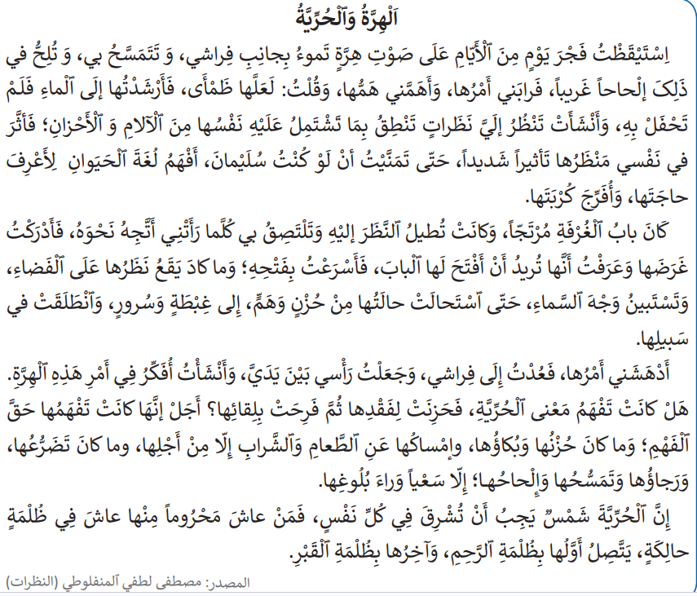
الآن، اقرؤوا النص قراءة فردية هامسة للتحقق من التوقعات، سأمر بين الصفوف.

Slide 28

عند إشارتي، ناقش مع زميلك كيف تحققت من التوقعات

Slide 29
لنصحح جميعا: ما الذي اعتمدتموه للتحقق؟
اَلتَّحَقُّـقُ
صَحيحٌ
أَتَوَقَّعُ أَنْ يَتَحَدَّثَ ٱلنَّصُّ عَنْ هِرَّةٍ تَبْحَثُ عَنْ حُرِّيَّتِهَا.
خَطَأٌ
قد يَتَحَدَّثُ ٱلنَّصُّ عَنْ هِرَّةٍ مُعَذَّبَةٍ فِي بَيْتٍ.
.......
رُبَّما سَيَتَحَدَّثُ ٱلنَّصُّ عَنْ .............

Slide 30
الآن على كراساتكم ص:46، ضعوا سطرا تحت الكلمات في النص عبر قراءة مسحية سريعة.
سُلَيْمانَ
اَلْآلامِ
تَموءُ
أَدهَشَني
غِبْطَةٍ
مُرْتَجّاً
شَمْسٌ

Slide 31
عند إشارتي، قارن ما توصلت إليه مع زميلك
سُلَيْمانَ
اَلْآلامِ
تَموءُ
أَدهَشَني
غِبْطَةٍ
مُرْتَجّاً
شَمْسٌ

Slide 32
لنصحح جميعا ونتشارك ما توصلتم إليه: الفائزان هما من وجدا أكبر عدد من الكلمات

Slide 33
الآن، ركزوا جيدا مع قراءتي للنص. تابعوا ولا ترددوا بعدي

Slide 34

من خلال تتبعكم، ما رأيكم في قراءتي؟
متوسط | لا | نعم
 |  |  | - هَلْ كانَ صَوْتي مَسْموعاً وَواضِحاً؟
 |  |  | - هَلْ كانَتِ قِراءَتي مُسْتَرْسَلَةً؟
 |  |  | - هَلْ ٱحْتَرَمْتُ عَلاماتِ ٱلتَّرْقيمِ؟
 |  |  | - هَلْ كُنْتُ مُسْرِعاً في قِراءَتي؟
 |  |  | - هَلْ تُريدونَ أَنْ أُعيدَ ٱلْقِراءَةَ مَرَّةً ثانِيَةً؟

Slide 35

الآن دوركم، كل واحد منكم يقرأ النص قراءة هامسة.

Slide 36
سأسألكم بعض الأسئلة لأتحقق من تتبعكم وقراءتكم الهامسة.
من هو كاتب هذا النص؟
ما اسم الكتاب الذي أُخِذَ منه النص؟
ما هي أهم الكلمات/العبارات الذي علقت في أذهانكم؟
كم عدد فقرات النص؟
من هو صاحب الهرة التي تحدث عنها النص؟

Slide 37
الآن سأعين من يقرأ قراءة جهرية، تابعوا بأصبعكم، لإبداء رأيكم في قراءة القارئ(كل متعلم يقرأ فقرة واحدة).

Slide 38
الآن سنبحث عن أضداد ومرادفات بعض الكلمات في النص، سأبدأ انا أولا : سأبحث عن ضد "العبودية" ومرادف "بقرب"
اَلْكَـلِمَةُ | اَلْعُبودِيَةُ | اَلْأَفْراحُ | أَبْطَأْتُ | مَفْتوحاً | تَغْرُبُ | نورٌ
ضِدُّها مِنَ النّصِّ
اَلْحُرِّيَّةُ
اَلْكَـلِمَةُ | بِقُرْبِ | إِصْراراً | أَقْلَقَني | عَطْشى | مِحْنَتَها | تَوَسُّلُها
مٌرادِفُها مِنَ النَّصِّ
بِجانِبِ

Slide 39

لآن، خذوا دفاتركم, في مجموعات قوموا بملء الجدولين الآتيين بكلمات من النص. ضعوا سطرا تحت الكلمات في النص
المجموعة الفائزة هي من تحصل على أكبر عدد من الإجابات الصحيحة في الوقت المحدد
اَلْكَـلِمَةُ | اَلْعُبودِيَةُ | اَلْأَفْراحُ | أَبْطَأْتُ | مَفْتوحاً | تَغْرُبُ | نورٌ
ضِدُّها مِنَ النّصِّ | اَلْحُرِّيَّةُ
اَلْكَـلِمَةُ | بِقُرْبِ | إِصْراراً | أَقْلَقَني | عَطْشى | مِحْنَتَها | تَوَسُّلُها
مٌرادِفُها مِنَ النَّصِّ | بِجانِبِ

Slide 40
لنصحح جميعا: عليكم تعليل جوابكم: كيف توصلتم إلى تحديد الأضداد والمرادفات؟
اَلْكَـلِمَةُ | اَلْعُبودِيَةُ | اَلْأَفْراحُ | أَبْطَأْتُ | مَفْتوحاً | تَغْرُبُ | نورٌ
ضِدُّها مِنَ النّصِّ | اَلْحُرِّيَّةُ
ظُلْمَةٌ
تُشْرِقُ
مُرْتَجّاً
أَسْرَعْتُ
اَلْأَحْزانُ
اَلْكَـلِمَةُ | بِقُرْبِ | إِصْراراً | أَقْلَقَني | عَطْشى | مِحْنَتَها | تَوَسُّلُها
مٌرادِفُها مِنَ النَّصِّ | بِجانِبِ
تَضَرُّعُها
كُرْبَتَها
ظَمْأى
رابَني
إِلْحاحاً

Slide 41
سأعرض عليكم كلمتين: عليكم تحديد ضد الأولى
ومرادف الثانية. اكتبوا الجواب على ألواحكم
ما مُرادِفُ:
ظَمْأى
ما ضِدُّ: مُرْتَجّاً

Slide 42
الآن، في مجموعات، ستقومون بقراءة الفقرة الأخيرة من النص، وتقوموا بتغيير كلمة "الحرية" بكلمة "العلم" وتنسجون فقرة على غرارها.
إِنَّ اؐلْعِلْمَ .................... يَجِبُ أَنْ ................... ...................، فَمَنْ عاشَ مَحْرُوماً مِنْهُ، عاشَ فِي .................، يَتَّصِلُ أَوَّلُه .............، وَآخِرُهُ ......................................................

Slide 43
بعد انتهاء الوقت المحدد، يتم عرض الفقرات المنتجة، ومناقشتها، وتصحيح البنيات اللغوية الخاطئة,
إِنَّ اؐلْعِلْمَ .................... يَجِبُ أَنْ ................... ...................، فَمَنْ عاشَ مَحْرُوماً مِنْهُ، عاشَ فِي .................، يَتَّصِلُ أَوَّلُه .............، وَآخِرُهُ ......................................................

Slide 44
لنعد إلى النص: من يقرأ النص بطلاقة واسترسال؟

Slide 45
4
لعبة: وماذا بعد؟
ألعاب

Slide 46

في مجموعات، ستتممون بأربع جمل لتكوين فقرة. وأنا أعطيكم الجملة الأولى
في يَوْمٍ بارِدٍ لَمَحْتُ قِطّةً ضَعيفَةً مَنَ النّافِذَةِ.
......................................................................................................................

Slide 47
عرض الاعمال. المجموعة الفائزة هي من تقدم فقرة متجانسة بدون أخطاء, مثلا:
في يَوْمٍ بارِدٍ لَمَحْتُ قِطّةً ضَعيفَةً مَنَ النّافِذَةِ.
......................................................................................................................

Slide 48
الواجبات المنزلية
تبصر الحصة
5
اختتام الحصة

Slide 49

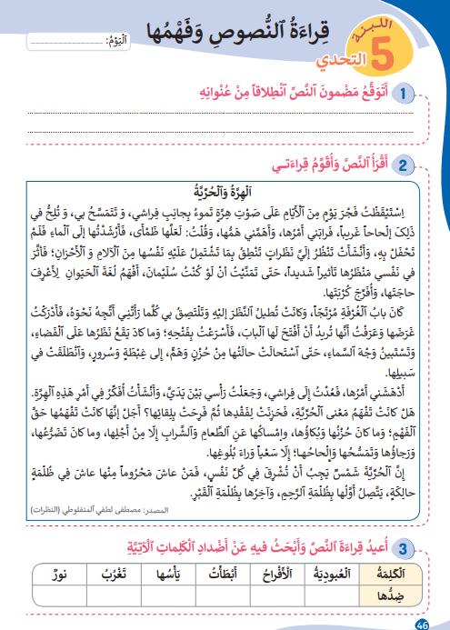
في منازلكم، ستشتغلون على الكراسة الصفحة: 46، سأراقب عملكم بداية الحصة الموالية إن شاء الله.
في منزلي سأقوم ب:
1- أكتب توقعي لمضمون النص في مكانه: النشاط1؛
2- أقرأ النص (الهرة والحرية) بدقة وطلاقة واسترسال؛
3- أجيب عن السؤال (النشاط3) وأنقل الجواب على كراستي؛
4- أضع سطرا تحت الكلمات التي لم أفهمها في النص.

Slide 50
أنهينا حصة اللغة العربية لهذا اليوم، شكرا لحسن تفاعلكم.
إلى اللقاء... نلتقي في الحصة القادمة إن شاء الله

Slide 51
تبصر الحصة
يسجل الأستاذ ملاحظاته عن الحصة على المذكرة اليومية، ومدى تفاعل المتعلمين مع مجرياتها؛
يسجل النسبة المئوية التي يقدرها لتحقق أهداف الحصة.

